Slide 1
ΟΜΑΔΙΚΕΣ & ΑΤΟΜΙΚΕΣ ΖΩΓΡΑΦΙΕΣ από τους μαθητές/μαθήτριες της Δ΄ τάξης του Δημοτικού των ΕΚΠΑΙΔΕΥΤΗΡΙΩΝ ΦΡΥΓΑΝΙΩΤΗ στο πλαίσιο του Διαγωνισμού: «ΘΕΤΙΚΟ /ΔΗΜΙΟΥΡΓΙΚΟ ΠΕΡΙΕΧΟΜΕΝΟ ΣΤΟ ΔΙΑΔΙΚΤΥΟ»

Slide 2
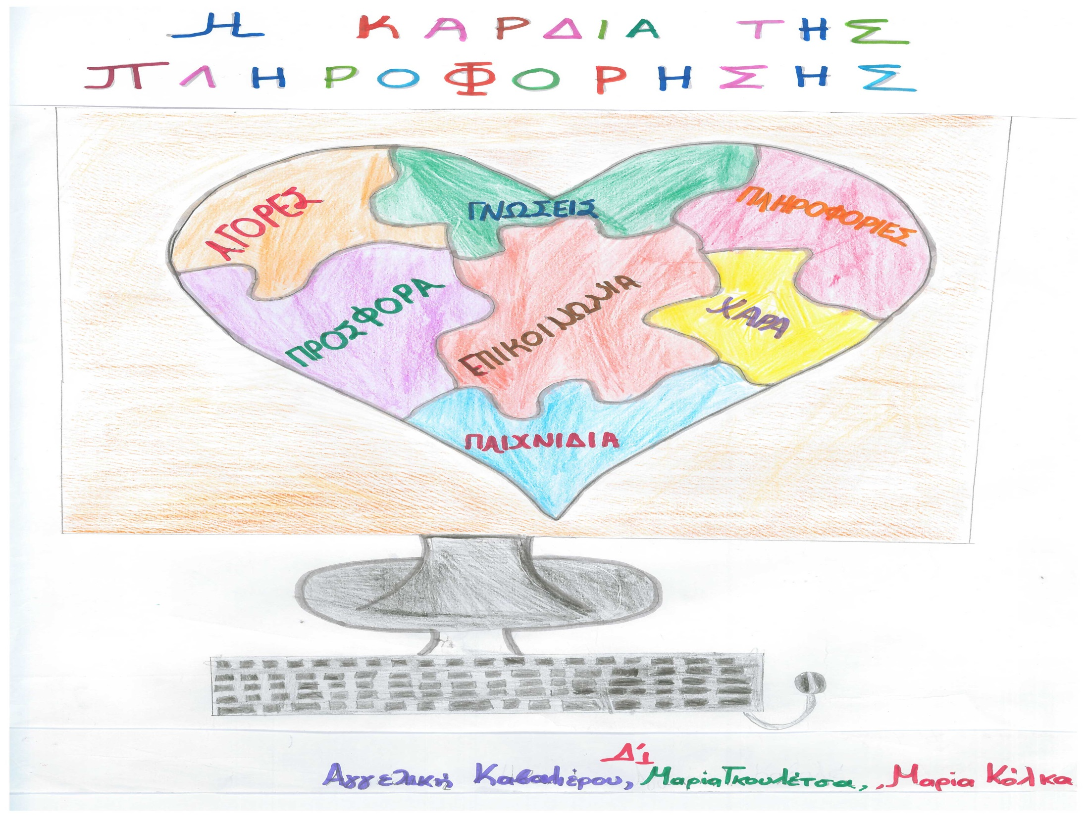

Slide 5
